Slide 1

Rapport UV: IN42
Sujet: Compréhension Orale de l’Anglais
SUN Xin : Département GI 02
Semestre Printemps 2011

Slide 2
Sommaire
Schéma du projet
Présentation du sujet
Conclusion

Slide 3
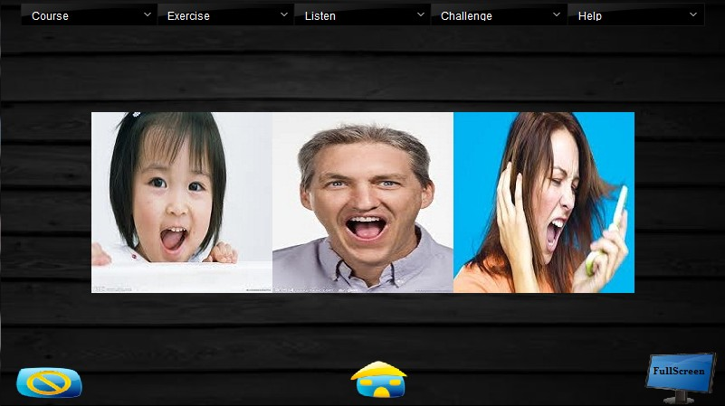
Page Accueil
Image de Bienvenu
Menu principale
Bouton de quitter
Bonton de Aller_Accueil
Bonton de FullScreen

Slide 4
C’est la page: Accueil, qui contient le menu principal(permet d’étendre des sous-menu) sur la tête, l’image de Bienvenu au milieu et certains boutons outils au fond.
Menu:
Je construis ce menu par load “.xml”, le ListenerMouse lie les méthodes écoute des action correspondantes: “up”, ”out”, ”down”, sur le main_menu et sub_menu différemment.
Dans chaque méthode, je définis: 1. la forme de texte affiche.
2. le son correspondant
Par exemple: quand on click main_menu, il faut afficher le sub_menu correspondant; mais quand on click sub_menu, il faut charger “.swf” correspondant.
Bouton:
Je construis ces boutons par méthode différentes.
Button_quit et Button_Fullscreen: ils sont charge externe, c’est à dire on load “.swf”.
Mais Button_GoHome: il est construit sur la Stage, puis je définis le ListenerMouse, quand on click, saute à la page Accueil.
Tous les conteneurs sont disponible tous les temps.

Slide 5
Schéma du projet
Loading
Page_Accueil
Cours
(Course)
Exercice Ecrite
(Exercise)
Exercice Ecoute
(Listen)
Evaluation
(Challenge)
Help
Introduction
English Spoken
Puzzle
C.Q
Numero
(Number)
Dialogue
Puzzle
C.Q
About

Slide 6
Présentation du sujet
Sujet: Compréhension Orale de l’Anglais
Il y a cinq paritie au total:
Cours (Course)
Exercice écrite (Exercise)
Exercice écoute(Listen)
Evaluation(Challenge)
About

Slide 7
Cours (Course)
Introduction: il permet à lire la présentation de la langue anglais en Français, en Anglais et en Chinois.
Je construit un texte dynamique qui Load “.xml”, puis j’ajoute la fonction de sélection langue par ComboBox.
Après le Load XML depuis un dossier externe, on stocke tous les Strings sur un Array. Et un tableau contient Français String, English String et Chinois String. On construit le ComboBox composants par les noms de langue qui est lu depuis “.xml”
English-Spoken: il montre que les pays principales qui parlent Anglais en mode dynamique.
Je réalise au résultat dynamique par la méthode “boutons ”. Chaque pays est un bouton, puis je définis de bouton en états diffèrents: affichage le nom quand “up” bouton; revient l’origine quand on “out” ce bouton.

Slide 8
Exercice écrite (Exercise) : Le mode exploratoire
Puzzle: c’est un jeu qui vous aide à connaître mieux certains pays qui parlent Anglais en mode Puzzle.
Il y a trois Calques au total. Une est l’image origine. Une est pièces à compléter. Et une pour coder(AS). Je transforme l’image de chaque pays(pièce) en Clip, puis je les remets sur deuxième Calque(piece), qui est nomme r*(r1,r2...). Et les pièces correspondante sur la première Calque(origin) sont nommes r*Piece(r1Piece,r2Piece...).
Pour réaliser l’affichage de nom de chaque pièce, je load “.xml”, qui est lu par les “ID=r*”.
On glisse la mouse, il faut tester si cette pièce est dans la correcte position(ex: r1 = r1Piece) quand on descend. Si “oui”, on affichage cette pièce dans l’image origine;sinon, cette pièce rend sa position, qui est note dans deuxième Calque.
C.Q(choice question): il y a environ 20 questions(QCM) sur

Slide 9
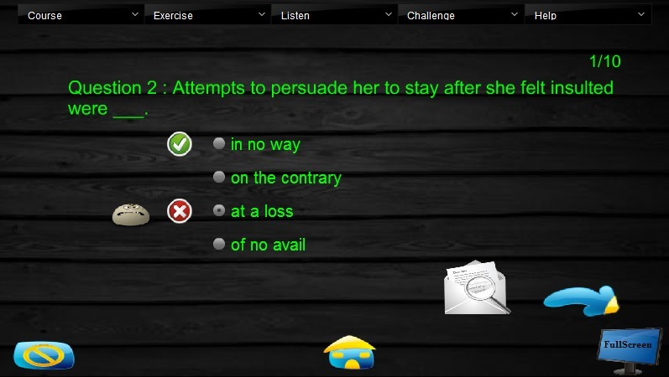
de vocabulaire et grammaire au total, et il permet à passer 10 prélèvement aléatoire.
Il y a environ 20 questions dans “.xml”. J’en load 10 prélèvement aléatoire. Je construis cette partie par ActionScript 3.
Dans “.as”, je crée la classe QCM.
Score
Question
Image_vrai
Option
Image_faux
Button_correct
Button_next
Je définis trois résultats: Résultat bien 7-10 points
Résultat moyen 4-6 points
Résultat mauvait <4 points
Puis il y a image correspondantes à afficher.

Slide 10
Exercice écoute(Listen) : Le mode exploratoire
Vous pouvez se tester Compréhension Orale de l’Anglais en deux modes: écoute de expression anglaise(par exemple:numéro, expression d’année, expression de jour) et écoute dialogue.
On fait la même chose comme la partie C.Q, mais il faut ajouter la fonction “plau”, ”stop”, ”pause” etc.
Donc j’ajoute “listen= **/**.mp3” qui contient l’adresse de son dans “.xml”.
On crée les boutons, qui sont externe par le dossier ActionScript . Les boutons “play” et ”pause” sont en la même position, ils se changent les etats “visible=true/false”.
Le bouton “info” permet d’afficher la texte qu’on écoute, qui a aussi besoin d’être ajoute dans “.xml”.

Slide 11
Evaluation(Challenge): Le mode évaluation
Cette partie est la mode évaluation pour C.Q et Puzzle. Il faut le terminer dans le temps limite.
On ajoute la code “timer” dans la Calque, pour C.Q et Puzzle.
Je redéfinis des TextFormat et TextField pour compteur. On affiche l’état initial “01:00” pour Puzzle et ”02:00” pour C.Q. puis
on compte, il faut tester s’il est fini chaque second.
S’il est l’heure, on s’arrête à compter et saute directement dans la page_rate.

Slide 12
Conclusion
J’ai plus connaissance dans la domaine de Flash. Pendant je passe ce projet, je peux réaliser un résultat par des méthode différentes’est à dire que j’ai capacité à chercher la meilleur solution. Puis ce projet permet que j’applique des connaissance en cours dans réel action, par exemple: construire un jeu, créer certains questions ou flash outil etc. D’ailleurs, travailler tout seul me permet à développer et progresser plus vite.

